Slide 1
FORTRONIQ
LEVEL UP STEM · MENTORSKA SESIJA · TEMA 1 OD 5
Rescue Line: praćenje crte
Kalibracija, PD regulator, rupa, kosina i prepreka — u simulatoru CoppeliaSim i na Microline robotu
dr.sc. Tomislav Pavlic, mag.ing.mech., Krunoslav Kušec, mag.ing.mech., Alen Britvić, bacc.ing.mech.
FORTRONIQ
© ForTroniQ d.o.o. — Sva prava pridržana
Rescue Line · Tema 1: praćenje crte

Slide 2
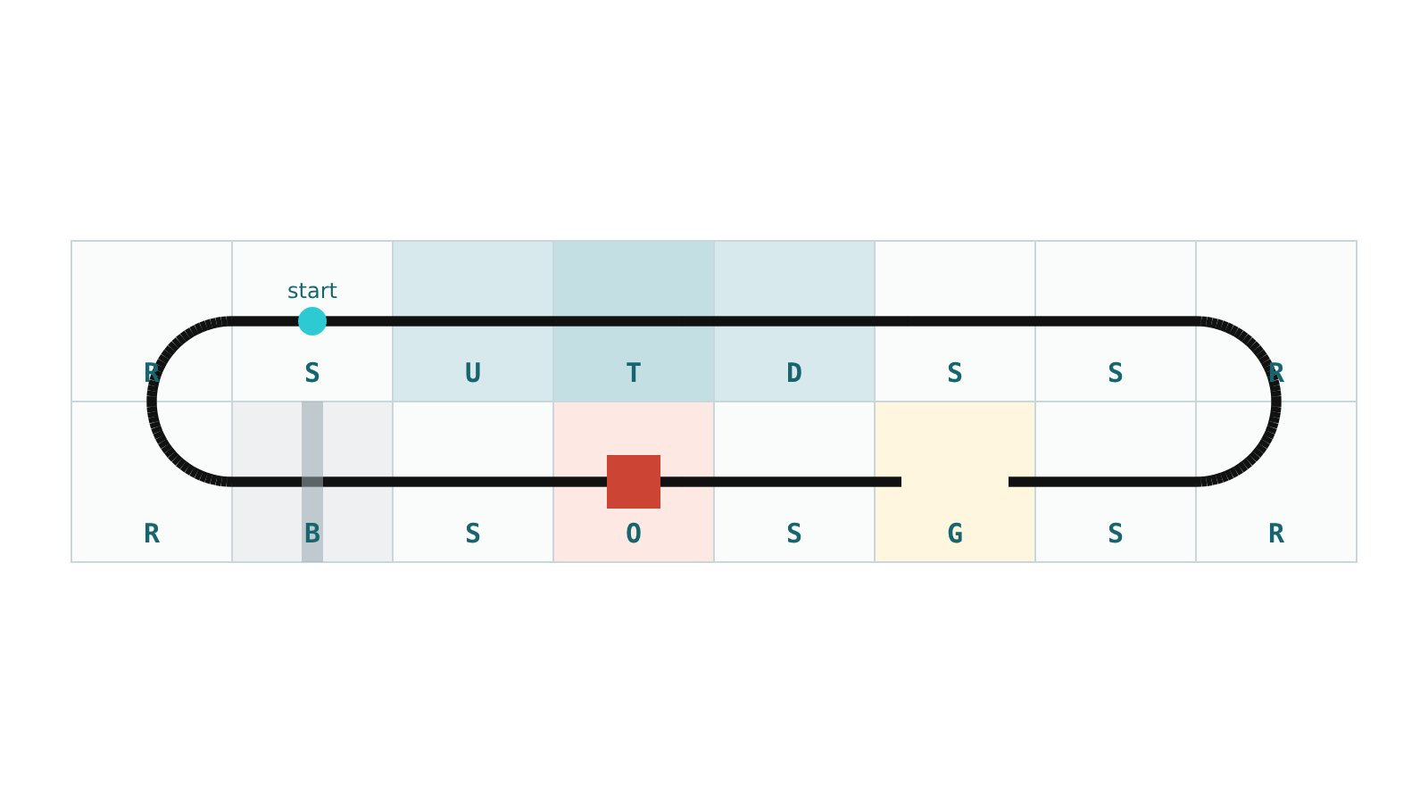
UVOD · KORAK 1/20 · 00:00
Dobrodošlica i cilj
Dobar dan svima.
Danas radimo prvu temu koju ste predložili: program za praćenje crte — kalibraciju senzora, rupe, prepreke i kosine.
Cilj je da nakon današnjeg susreta imate program koji to radi, najprije u simulatoru, a zatim na vašem robotu.
Sve što danas pokažemo dobit ćete: scenu za simulator, program, kod za robota i kratke upute.
NA ZASLONU
Naslovni slajd; kamera.
FORTRONIQ
© ForTroniQ d.o.o. — Sva prava pridržana
Rescue Line · Tema 1: praćenje crte

Slide 3
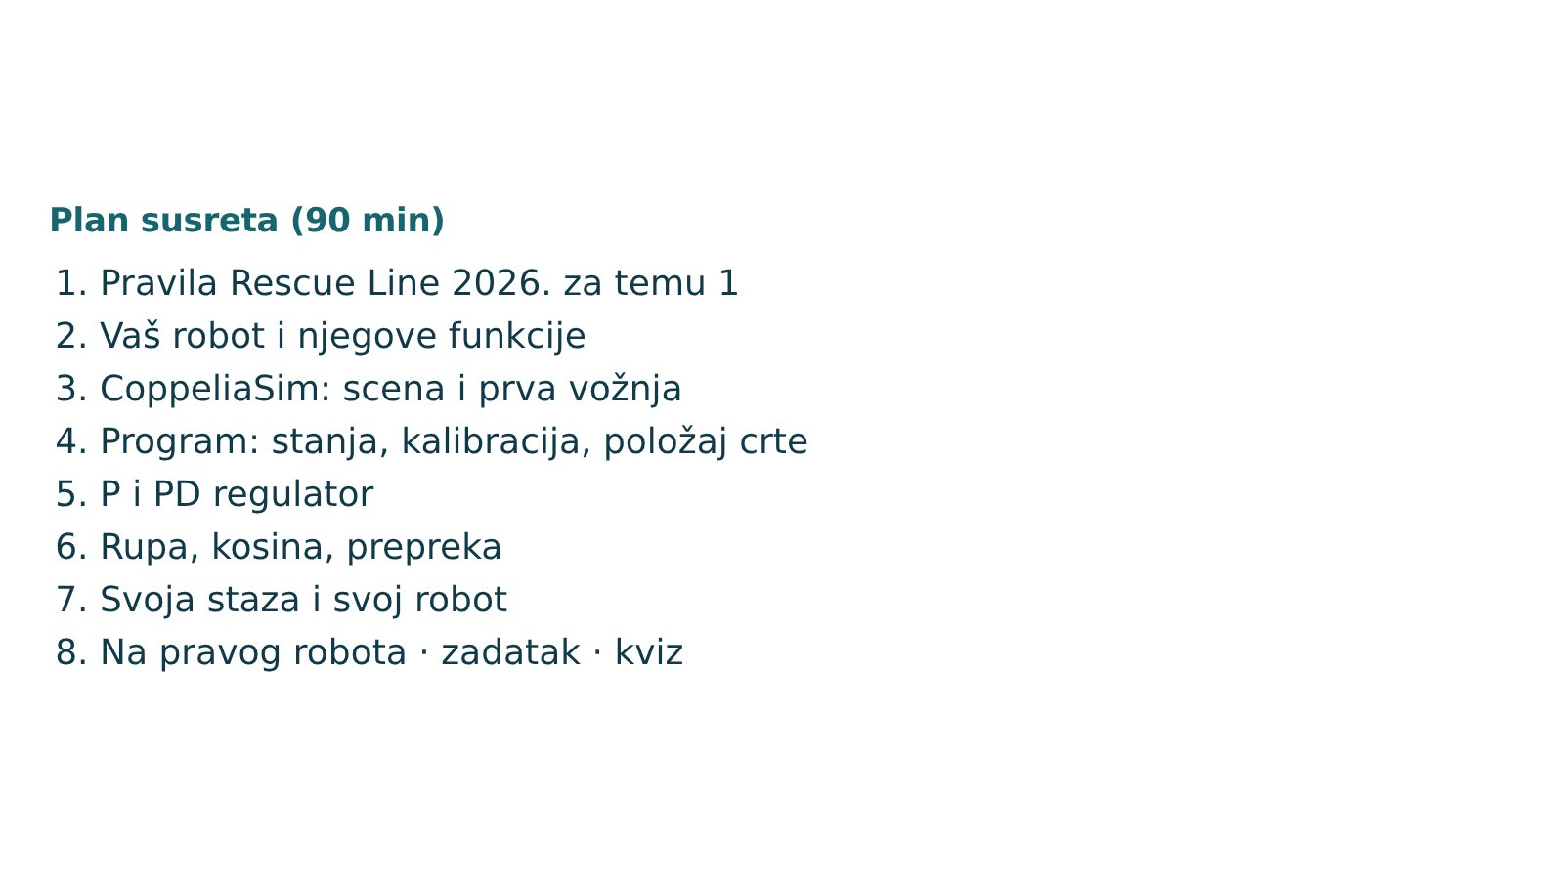
UVOD · KORAK 2/20 · 02:00
Plan susreta
Plan je ovakav.
Kratko pravila za te elemente staze.
Zatim vaš robot i njegove funkcije.
Onda simulator CoppeliaSim i program, korak po korak: kalibracija, položaj crte, P i PD regulator, rupa, kosina, prepreka.
Na kraju kako se isti program prenosi na robota, zadatak i kviz na mobitelu.
NA ZASLONU
Slajd s planom (8 koraka).
FORTRONIQ
© ForTroniQ d.o.o. — Sva prava pridržana
Rescue Line · Tema 1: praćenje crte

Slide 4
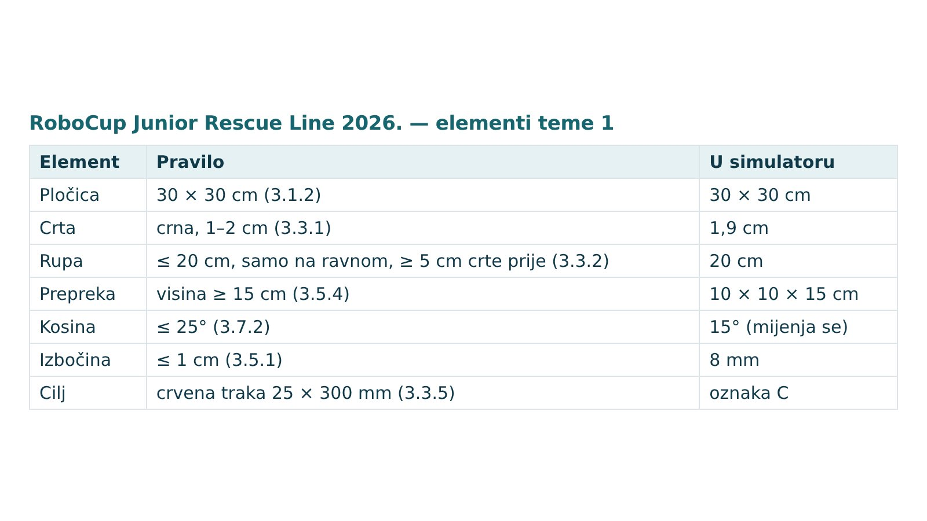
PRAVILA · KORAK 3/20 · 04:00
Pravila Rescue Line 2026. za temu 1
Pravila za 2026. godinu: staza je od pločica 30 puta 30 centimetara, crta je crna, široka jedan do dva centimetra.
Rupa u crti je najviše 20 centimetara i dolazi samo na ravnom dijelu, uz barem 5 centimetara crte prije nje.
Prepreka je visoka najmanje 15 centimetara.
Kosina ima najviše 25 stupnjeva, izbočina je visoka najviše jedan centimetar.
Upravo te brojeve smo ugradili u simulator.
NA ZASLONU
Slajd: pločica 30 × 30 cm, crta 1–2 cm, rupa ≤ 20 cm, prepreka ≥ 15 cm, kosina ≤ 25°, izbočina ≤ 1 cm.
FORTRONIQ
© ForTroniQ d.o.o. — Sva prava pridržana
Rescue Line · Tema 1: praćenje crte

Slide 5
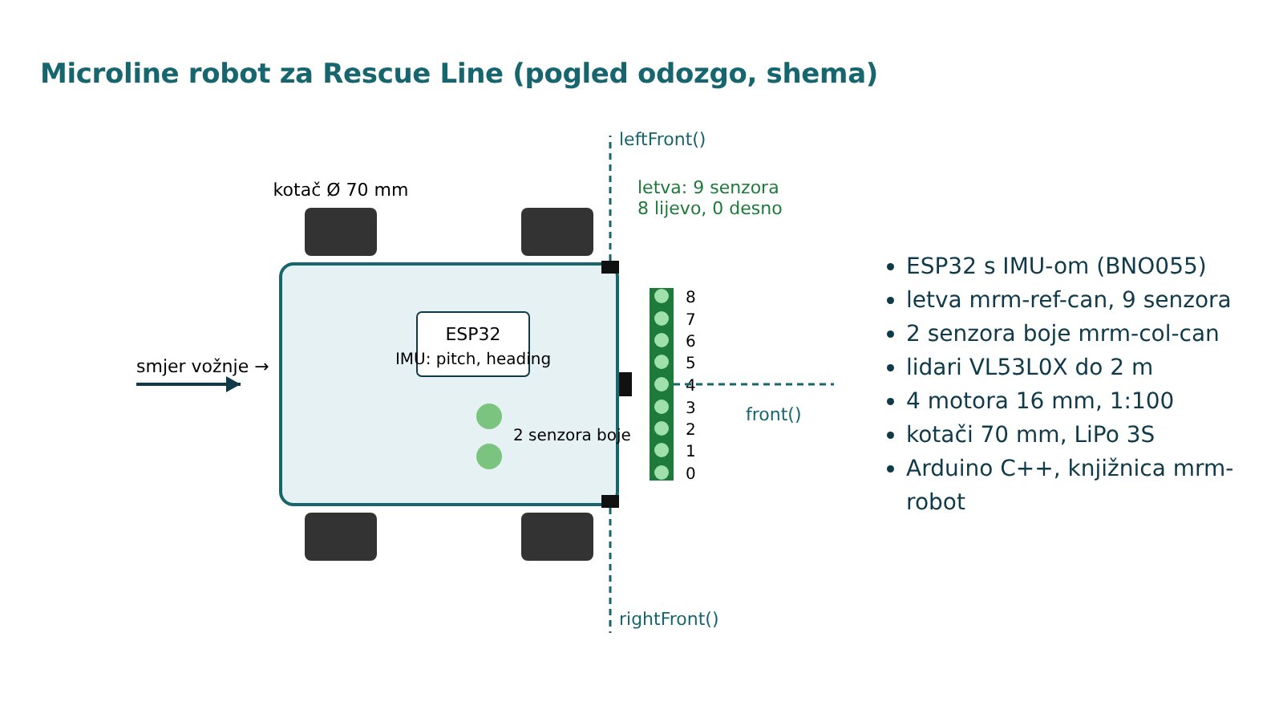
ROBOT · KORAK 4/20 · 06:00
Vaš robot: Microline Line robot
Vaš robot je Microline robot za Rescue Line.
Upravljač je ESP32 s ugrađenim IMU-om, koji daje nagib i smjer.
Sprijeda dolje je letva s devet refleksijskih senzora za crtu, u sredini dva senzora boje, a sprijeda lidari koji mjere udaljenost u milimetrima.
Pogon je na sva četiri kotača promjera 70 milimetara.
Programira se u Arduinu, u C++, kroz knjižnicu mrm-robot.
NA ZASLONU
Slajd sa slikom robota i popisom: ESP32 s IMU-om, letva 9 senzora, 2 senzora boje, lidari, 4 motora, kotači 70 mm.
FORTRONIQ
© ForTroniQ d.o.o. — Sva prava pridržana
Rescue Line · Tema 1: praćenje crte

Slide 6
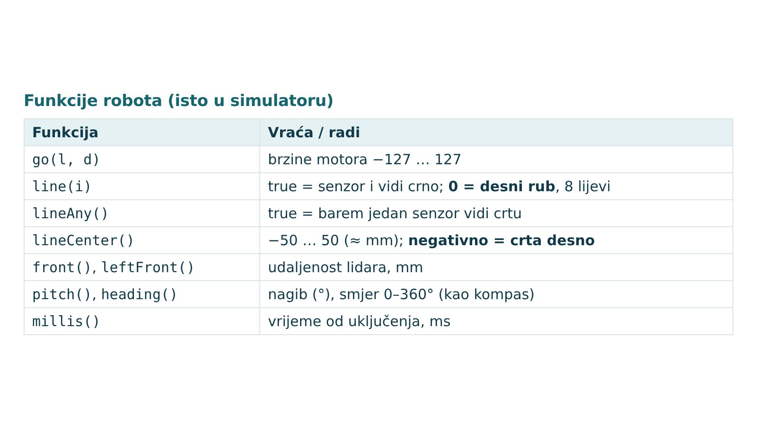
ROBOT · KORAK 5/20 · 09:00
Funkcije robota koje koristimo
Iz knjižnice koristimo osam funkcija. go(lijevo, desno) zadaje brzine motora od minus 127 do 127. line(i) kaže vidi li senzor i crnu crtu — pazite, senzor nula je desni rub letve. lineAny kaže vidi li ijedan senzor crtu. lineCenter daje položaj crte od minus 50 do 50, otprilike u milimetrima, a negativno znači da je crta desno. front i leftFront daju udaljenost s lidara, pitch nagib, heading smjer kao kompas, a millis vrijeme u milisekundama.
U simulatoru te funkcije imaju ista imena, iste jedinice i iste predznake.
Zato se program prenosi gotovo red po red.
NA ZASLONU
Slajd: go, line, lineAny, lineCenter, front, pitch, heading, millis.
FORTRONIQ
© ForTroniQ d.o.o. — Sva prava pridržana
Rescue Line · Tema 1: praćenje crte

Slide 7
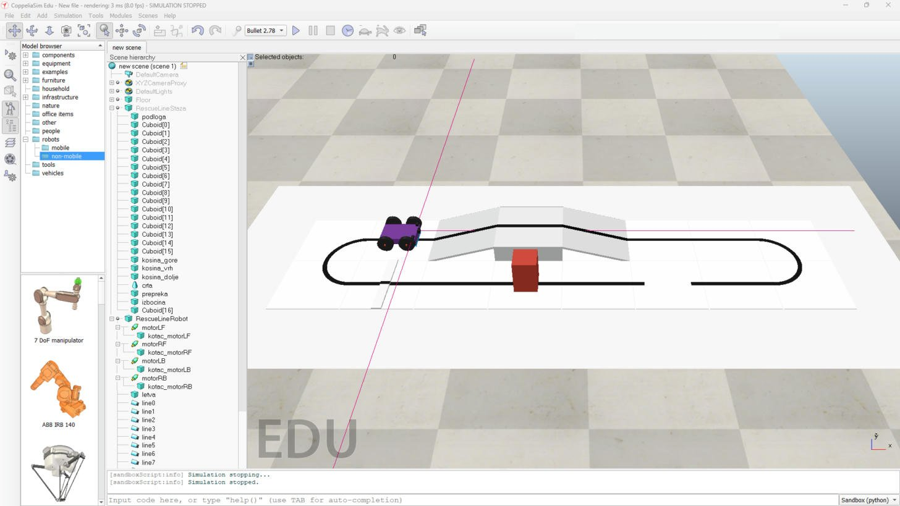
SIMULATOR · KORAK 6/20 · 11:00
CoppeliaSim Edu: instalacija i scena
Simulator je CoppeliaSim Edu, besplatan za učenike i nastavnike.
Instalira se s coppeliarobotics.com.
Otvaramo scenu Rescue Line.
Vidite stazu od šesnaest pločica: kosinu gore i dolje, rupu, prepreku i izbočinu, te robota s četiri kotača, letvom i lidarima.
U stablu scene lijevo, pod robotom, nalazi se program.
NA ZASLONU
CoppeliaSim: File → Open scene → RescueLine_v03.ttt; stablo scene, robot, staza.
FORTRONIQ
© ForTroniQ d.o.o. — Sva prava pridržana
Rescue Line · Tema 1: praćenje crte

Slide 8
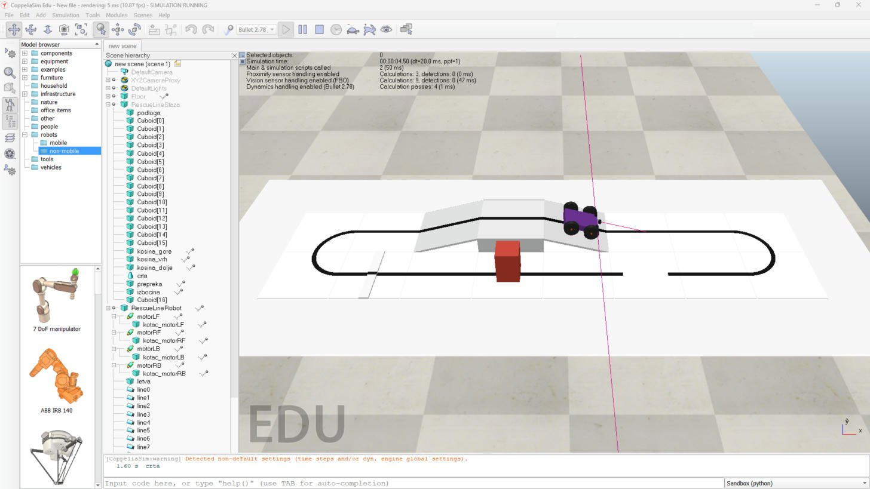
SIMULATOR · KORAK 7/20 · 14:00
Prva vožnja
Pokrećemo simulaciju.
Robot se najprije okrene lijevo-desno preko crte — to je kalibracija.
Zatim vozi stazu: penje se na kosinu i spušta, prolazi rupu, obilazi prepreku i prelazi izbočinu.
Dolje u prozoru ispisuje u kojem je stanju.
Krug traje oko osamnaest sekundi simulacijskog vremena.
NA ZASLONU
Klik na Start; robot kalibrira pa vozi krug.
FORTRONIQ
© ForTroniQ d.o.o. — Sva prava pridržana
Rescue Line · Tema 1: praćenje crte

Slide 9
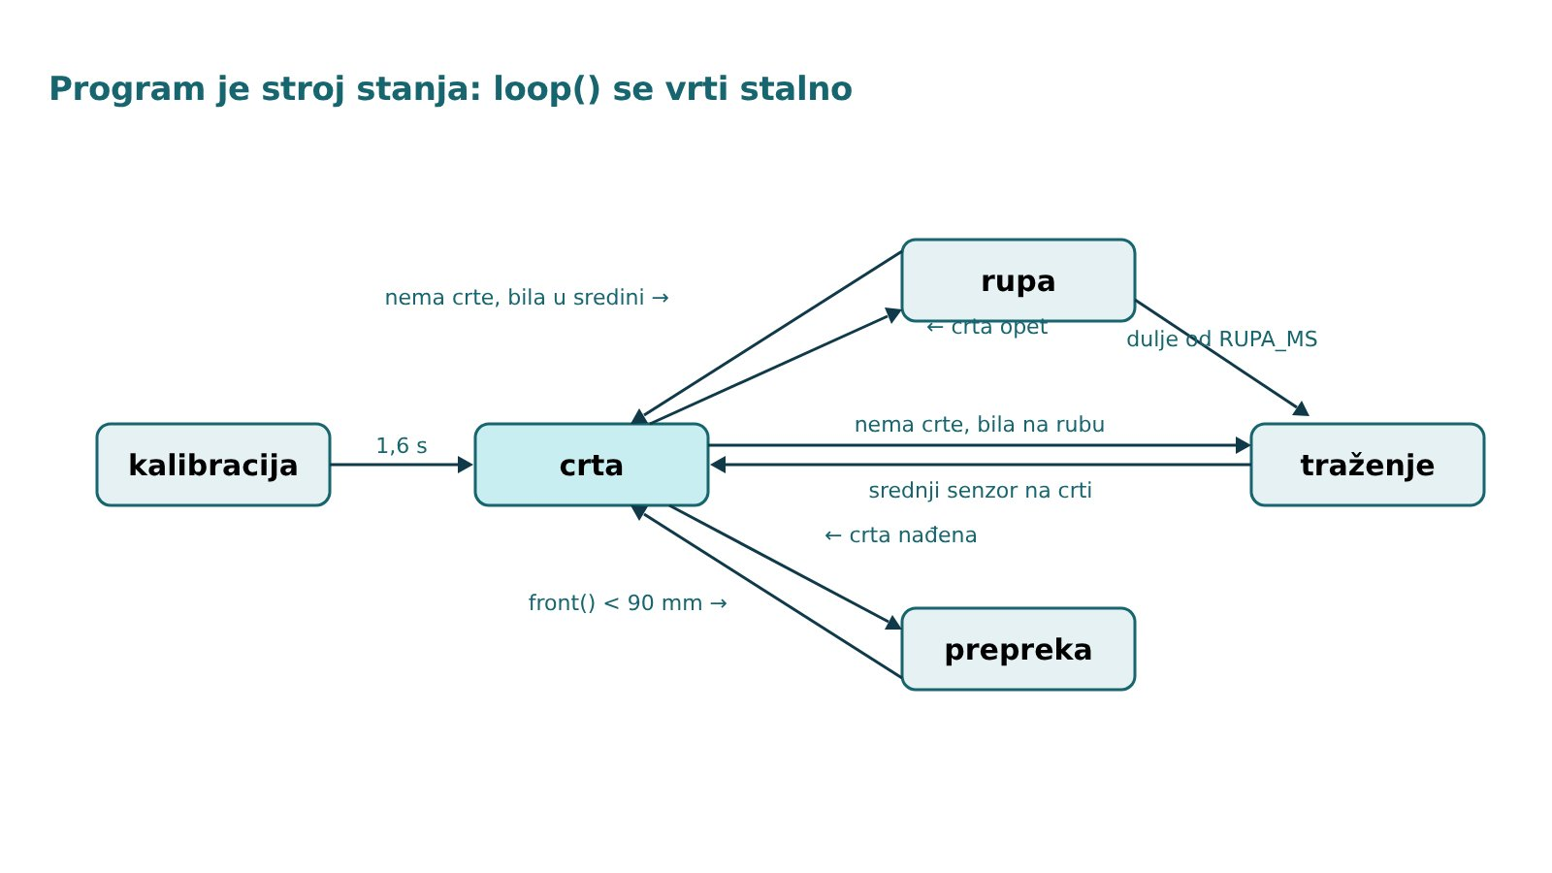
PROGRAM · KORAK 8/20 · 17:00
Program kao stroj stanja
Otvorimo program.
Na vrhu su postavke — brojevi koje ćete mijenjati.
Ispod je funkcija loop(), ista kao RobotLine::loop() na robotu: vrti se stalno, stotinama puta u sekundi.
Robot je uvijek u jednom stanju: kalibracija, crta, rupa, traženje ili prepreka.
U svakom stanju radi jednu stvar i odlučuje kad prelazi u drugo.
Nema dugih petlji koje blokiraju robota — zato on stalno čita senzore.
NA ZASLONU
Dvoklik na program; POSTAVKE i funkcija loop() sa stanjima: kalibracija, crta, rupa, traženje, prepreka.
FORTRONIQ
© ForTroniQ d.o.o. — Sva prava pridržana
Rescue Line · Tema 1: praćenje crte

Slide 10
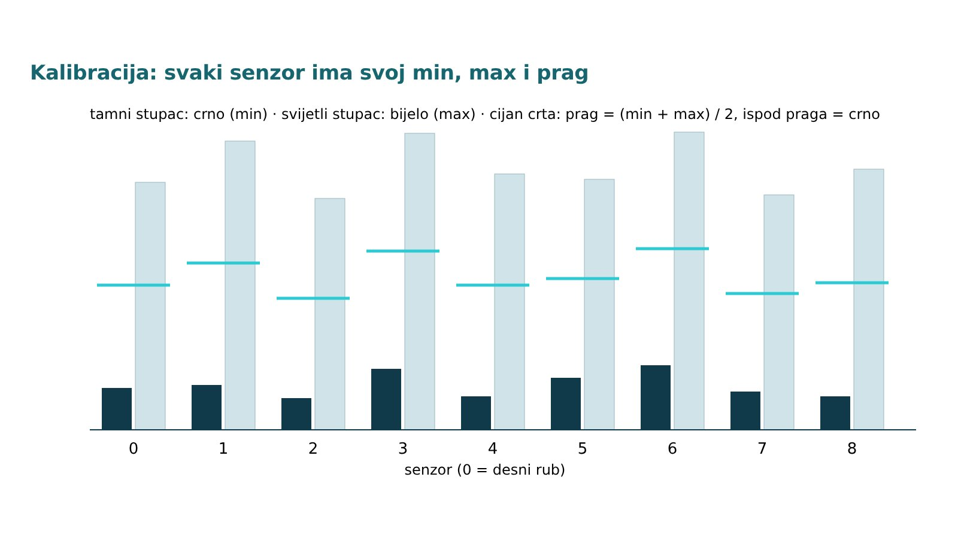
KALIBRACIJA · KORAK 9/20 · 22:00
Letva senzora i kalibracija
Svaki senzor na letvi malo je drukčiji: jedan na crnom daje 150, drugi 280.
Zato se svaki kalibrira posebno.
Robot prijeđe preko crne i bijele, a senzor zapamti najmanju i najveću vrijednost.
Prag je sredina između njih.
Na robotu to radi naredba cal, a pri ispisuje vrijednosti.
Pazite: crna podloga vraća malo svjetla, pa je crno mali broj, a bijelo velik — kao na pravom senzoru mrm-ref-can.
U simulatoru smo namjerno dodali šum i različitu osjetljivost senzora, da bude kao na pravom robotu.
NA ZASLONU
Slajd: očitanja 9 senzora na bijelom i crnom, min/max, prag; u simulatoru stanje kalibracija.
FORTRONIQ
© ForTroniQ d.o.o. — Sva prava pridržana
Rescue Line · Tema 1: praćenje crte

Slide 11

KALIBRACIJA · KORAK 9/20 · KVIZ T01
Letva senzora i kalibracija
Na Microline letvi s 9 senzora, koji je senzor line(0)?
A) lijevi rub letve
B) srednji senzor
C) prednji senzor boje
D) desni rub letve
Točno: D) desni rub letve
Letva se montira tako da je senzor 1 (u kodu 0) skroz desno; line(8) je lijevi rub.
Zato line(8) skreće ulijevo: go(-90, 90).
Na mobitelu:
fortroniq.hr/kviz/rescue-line-t1
FORTRONIQ
© ForTroniQ d.o.o. — Sva prava pridržana
Rescue Line · Tema 1: praćenje crte

Slide 12

KALIBRACIJA · KORAK 9/20 · KVIZ T04
Letva senzora i kalibracija
Nakon kalibracije senzor na crnom daje 180, a na bijelom 860. Koliki je prag (sredina)?
Upišite broj (decimalni zarez).
Točno: 520
Prag = (180 + 860) / 2 = 520.
Ispod 520 senzor vidi crno (crna podloga vraća malo svjetla).
Svaki senzor ima svoj prag — zato se kalibrira.
Na mobitelu:
fortroniq.hr/kviz/rescue-line-t1
FORTRONIQ
© ForTroniQ d.o.o. — Sva prava pridržana
Rescue Line · Tema 1: praćenje crte

Slide 13
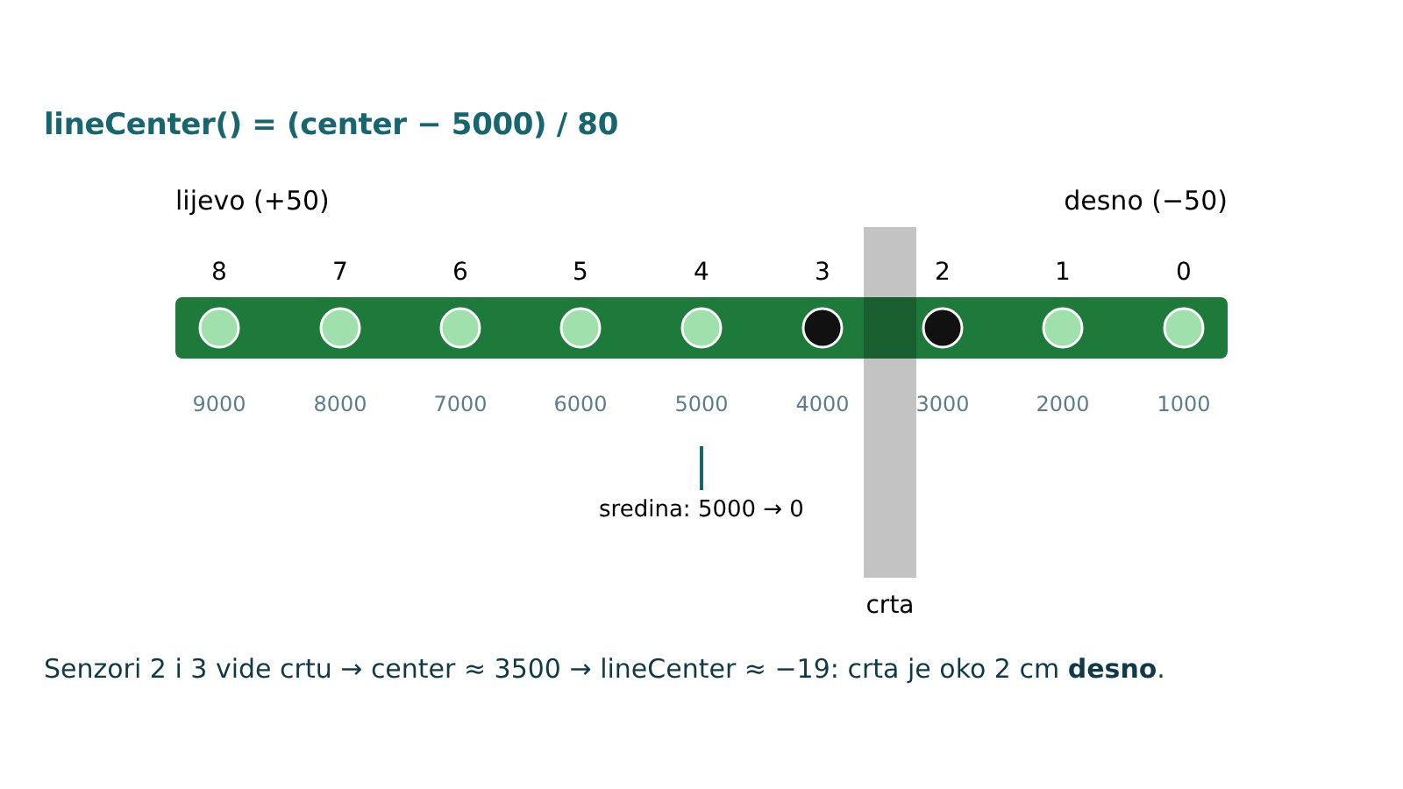
POLOŽAJ CRTE · KORAK 10/20 · 29:00
lineCenter: gdje je crta
Kad više senzora vidi crtu, letva računa težište — gdje je crta između senzora.
Daje broj od 1000 do 9000, a lineCenter ga pretvara u minus 50 do 50.
Nula znači crta točno ispod sredine.
Minus 20 znači da je crta oko dva centimetra desno.
To je broj s kojim radi regulator.
NA ZASLONU
Slajd: letva, senzori 0–8 s desna na lijevo, center 1000–9000, lineCenter −50…50.
FORTRONIQ
© ForTroniQ d.o.o. — Sva prava pridržana
Rescue Line · Tema 1: praćenje crte

Slide 14

POLOŽAJ CRTE · KORAK 10/20 · KVIZ T02
lineCenter: gdje je crta
lineCenter() vraća −30. Gdje je crta?
A) lijevo od sredine letve
B) desno od sredine letve
C) točno ispod sredine
D) crte nema
Točno: B) desno od sredine letve
lineCenter() je (center − 5000) / 80, od −50 do 50, otprilike u mm.
Negativno znači da je crta desno.
Na mobitelu:
fortroniq.hr/kviz/rescue-line-t1
FORTRONIQ
© ForTroniQ d.o.o. — Sva prava pridržana
Rescue Line · Tema 1: praćenje crte

Slide 15

POLOŽAJ CRTE · KORAK 10/20 · KVIZ T03
lineCenter: gdje je crta
Letva javlja center() = 3400. Koliko vraća lineCenter()?
Upišite broj (decimalni zarez).
Točno: −20
lineCenter = (3400 − 5000) / 80 = −1600 / 80 = −20 (crta je oko 20 mm desno).
Na mobitelu:
fortroniq.hr/kviz/rescue-line-t1
FORTRONIQ
© ForTroniQ d.o.o. — Sva prava pridržana
Rescue Line · Tema 1: praćenje crte

Slide 16
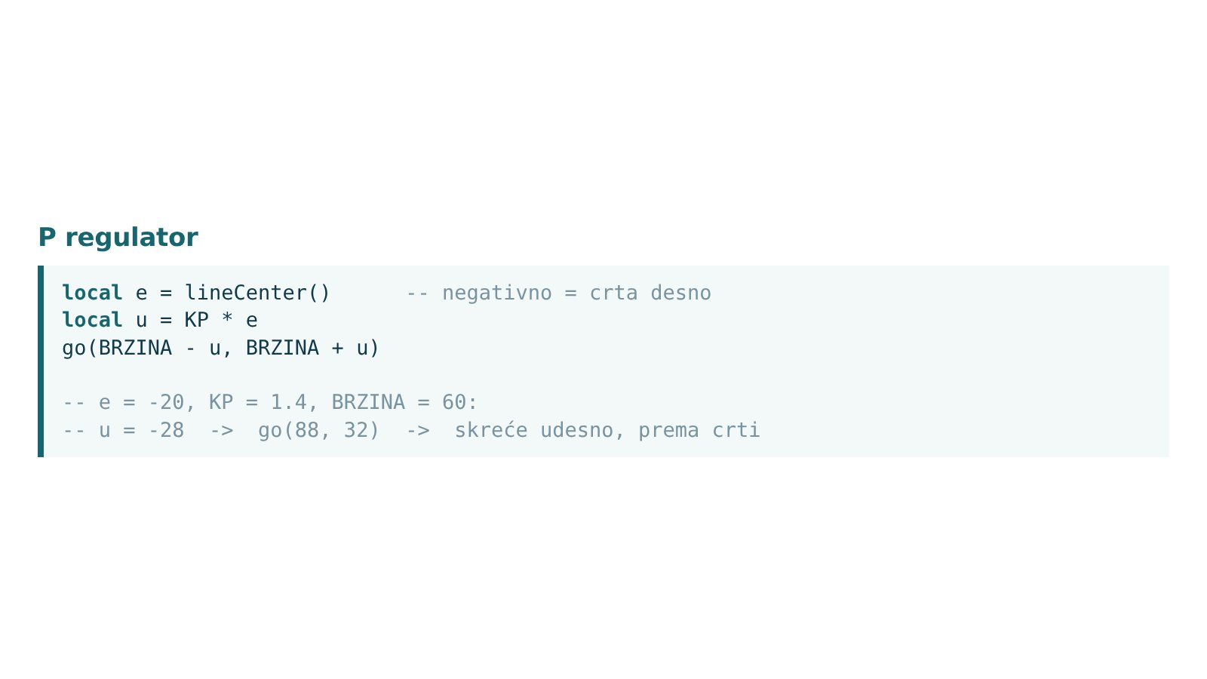
REGULATOR · KORAK 11/20 · 34:00
P regulator
Najjednostavnije praćenje: što je crta dalje od sredine, to jače skrećemo.
Ispravak u je KP puta odstupanje e.
Lijevom motoru dajemo BRZINA minus u, desnom BRZINA plus u.
Ako je crta desno, e je negativan, lijevi kotač se vrti brže i robot skreće udesno — prema crti.
Pogledajmo u simulatoru s KD nula: mali KP — robot kasni u zavojima, veliki KP — njiše se.
NA ZASLONU
Slajd: u = KP · e; go(BRZINA − u, BRZINA + u). U simulatoru KD = 0, KP 1,4 pa 3.
FORTRONIQ
© ForTroniQ d.o.o. — Sva prava pridržana
Rescue Line · Tema 1: praćenje crte

Slide 17

REGULATOR · KORAK 11/20 · KVIZ T05
P regulator
P regulator: BRZINA = 60, KP = 1,4, lineCenter() = −20, KD = 0. Koliko je zadano lijevom motoru, go(BRZINA − u, BRZINA + u)?
Upišite broj (decimalni zarez).
Točno: 88
u = KP · e = 1,4 · (−20) = −28.
Lijevi: 60 − (−28) = 88, desni: 60 + (−28) = 32.
Lijevi je brži, robot skreće udesno — prema crti.
Na mobitelu:
fortroniq.hr/kviz/rescue-line-t1
FORTRONIQ
© ForTroniQ d.o.o. — Sva prava pridržana
Rescue Line · Tema 1: praćenje crte

Slide 18
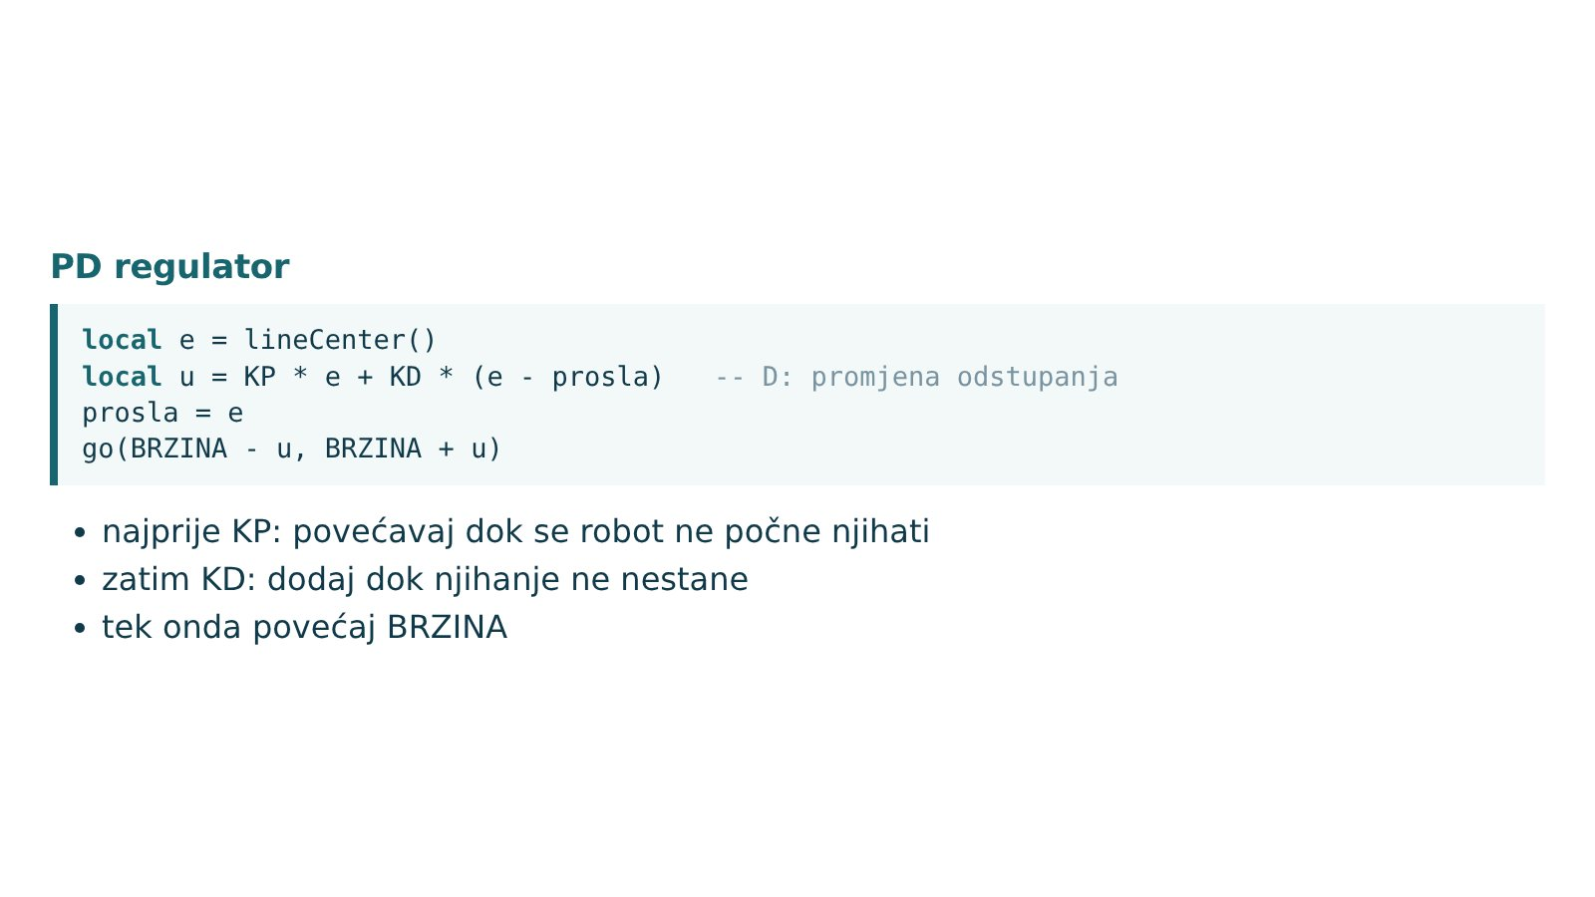
REGULATOR · KORAK 12/20 · 40:00
PD regulator
D član gleda koliko se brzo mijenja odstupanje: KD puta e minus prošli e.
Kad se robot brzo vraća prema crti, D smanjuje ispravak i robot se ne prebaci preko crte.
Vidite razliku: s KD pet robot vozi mirnije i može brže.
Na vašem robotu brojevi će biti drukčiji, ali postupak podešavanja je isti: najprije KP dok se ne počne njihati, onda dodajte KD.
NA ZASLONU
U simulatoru: KP 1,4 i KD 0, pa KD 5; usporedba njihanja.
FORTRONIQ
© ForTroniQ d.o.o. — Sva prava pridržana
Rescue Line · Tema 1: praćenje crte

Slide 19

REGULATOR · KORAK 12/20 · KVIZ T06
PD regulator
Čemu služi D član u PD regulatoru praćenja crte?
A) koči ispravljanje kad se odstupanje brzo mijenja, pa se robot manje njiše
B) povećava brzinu na ravnom
C) pamti gdje je crta bila prije rupe
D) mjeri nagib kosine
Točno: A) koči ispravljanje kad se odstupanje brzo mijenja, pa se robot manje njiše
D član množi promjenu odstupanja (e − prosla).
Kad se robot brzo vraća prema crti, D smanjuje ispravak i prigušuje njihanje.
Na mobitelu:
fortroniq.hr/kviz/rescue-line-t1
FORTRONIQ
© ForTroniQ d.o.o. — Sva prava pridržana
Rescue Line · Tema 1: praćenje crte

Slide 20
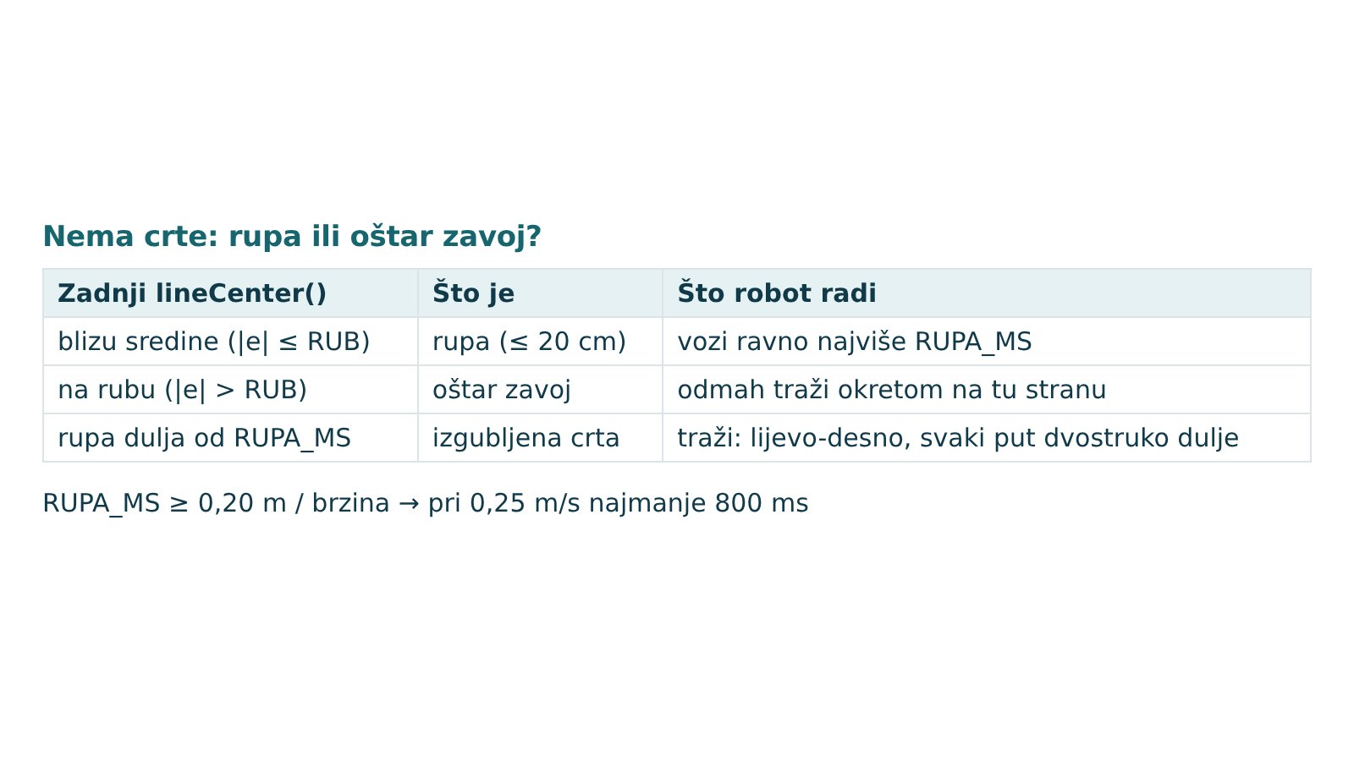
RUPA · KORAK 13/20 · 47:00
Rupa u crti i traženje
Kad nijedan senzor ne vidi crtu, postoje dvije mogućnosti: rupa ili je crta pobjegla u stranu u oštrom zavoju.
Razlikujemo ih po zadnjem položaju crte.
Ako je crta zadnji put bila blizu sredine, to je rupa: vozimo ravno najviše RUPA_MS milisekundi.
Ako je bila na rubu, odmah tražimo okretom na tu stranu, pa sve šire lijevo-desno.
Rupa je do 20 centimetara, pa pri 25 centimetara u sekundi treba barem 800 milisekundi.
NA ZASLONU
Simulator: robot na pločici G; stanja crta → rupa → crta; slajd s razlikom rupe i oštrog zavoja.
FORTRONIQ
© ForTroniQ d.o.o. — Sva prava pridržana
Rescue Line · Tema 1: praćenje crte

Slide 21

RUPA · KORAK 13/20 · KVIZ T07
Rupa u crti i traženje
Rupa u crti je 20 cm, robot vozi 0,25 m/s. Koliko ms (najmanje) treba voziti ravno bez crte?
Upišite broj u ms (decimalni zarez).
Točno: 800 ms
t = 0,20 m / 0,25 m/s = 0,8 s = 800 ms.
RUPA_MS se postavlja malo iznad toga (npr.
1000 ms), a poslije se crta traži.
Na mobitelu:
fortroniq.hr/kviz/rescue-line-t1
FORTRONIQ
© ForTroniQ d.o.o. — Sva prava pridržana
Rescue Line · Tema 1: praćenje crte

Slide 22

RUPA · KORAK 13/20 · KVIZ T08
Rupa u crti i traženje
Robot izgubi crtu. Kako program razlikuje rupu od oštrog zavoja?
A) po nagibu robota
B) po lidaru sprijeda
C) ne razlikuje, uvijek vozi ravno
D) po zadnjem položaju crte: ako je bila na rubu letve, to je zavoj
Točno: D) po zadnjem položaju crte: ako je bila na rubu letve, to je zavoj
Prije rupe crta je ispod sredine letve (mali |lineCenter|).
Kod oštrog zavoja crta izađe preko ruba (veliki |lineCenter|), pa robot odmah traži okretom na tu stranu.
Na mobitelu:
fortroniq.hr/kviz/rescue-line-t1
FORTRONIQ
© ForTroniQ d.o.o. — Sva prava pridržana
Rescue Line · Tema 1: praćenje crte

Slide 23
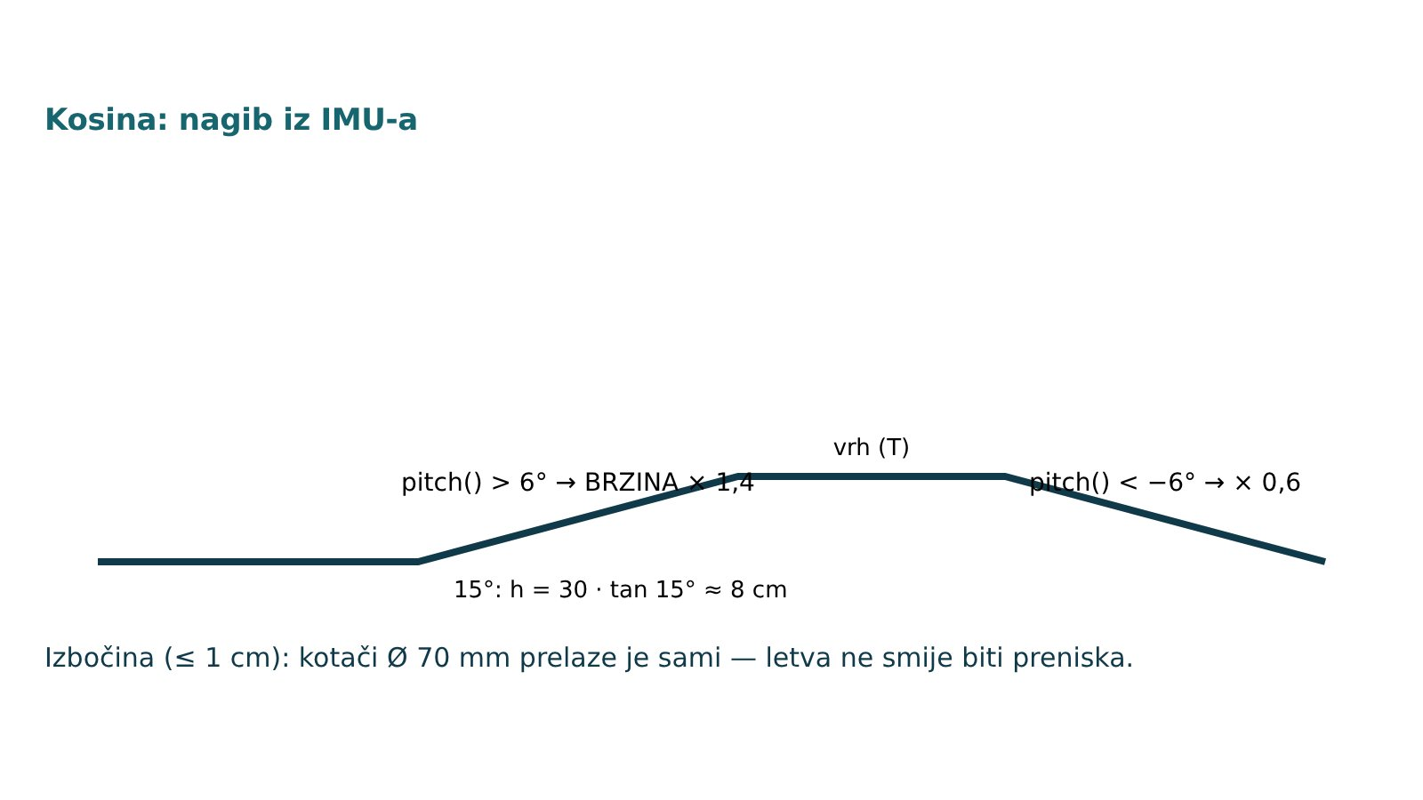
KOSINA · KORAK 14/20 · 53:00
Kosina i izbočina
Na kosini nam pomaže IMU: pitch daje nagib u stupnjevima.
Uzbrdo robotu treba više snage, pa brzinu množimo s 1,4.
Nizbrdo ga sila teže ubrzava, pa brzinu smanjujemo na 0,6 — inače preleti zavoj iza kosine.
Izbočina je visoka do jednog centimetra; kotači od 70 milimetara je prelaze bez posebnog programa, ali letva ne smije biti preniska.
NA ZASLONU
Simulator: kosina U-T-D; ispis pitch(); izbočina B.
FORTRONIQ
© ForTroniQ d.o.o. — Sva prava pridržana
Rescue Line · Tema 1: praćenje crte

Slide 24

KOSINA · KORAK 14/20 · KVIZ T09
Kosina i izbočina
Prema pravilima 2026. kosina smije imati najviše 25°. Koliko se podigne na jednoj pločici duljine 30 cm (u tlocrtu)?
Upišite broj u cm (decimalni zarez).
Točno: 14 cm
h = 30 · tan 25° = 30 · 0,466 ≈ 14,0 cm.
Naša staza ima 15°: h = 30 · tan 15° ≈ 8,0 cm.
Na mobitelu:
fortroniq.hr/kviz/rescue-line-t1
FORTRONIQ
© ForTroniQ d.o.o. — Sva prava pridržana
Rescue Line · Tema 1: praćenje crte

Slide 25

KOSINA · KORAK 14/20 · KVIZ T10
Kosina i izbočina
Zašto robot na kosini nizbrdo smanjuje brzinu?
A) jer ga sila teže dodatno ubrzava, pa bi preletio crtu ili zavoj
B) jer lidar ne radi nizbrdo
C) jer se letva tada ne kalibrira
D) pravila to zahtijevaju
Točno: A) jer ga sila teže dodatno ubrzava, pa bi preletio crtu ili zavoj
Nizbrdo se uz motore pridružuje i komponenta težine.
Program po pitch() prepoznaje kosinu: nizbrdo BRZINA · 0,6, uzbrdo · 1,4.
Na mobitelu:
fortroniq.hr/kviz/rescue-line-t1
FORTRONIQ
© ForTroniQ d.o.o. — Sva prava pridržana
Rescue Line · Tema 1: praćenje crte

Slide 26
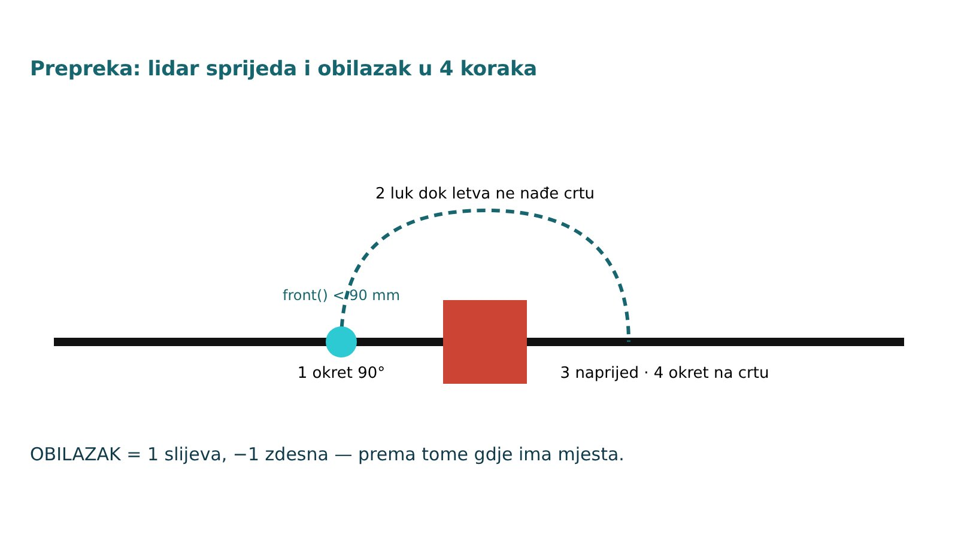
PREPREKA · KORAK 15/20 · 58:00
Prepreka: lidar i obilazak
Prednji lidar mjeri udaljenost.
Kad je front manji od 90 milimetara, a robot je na ravnom, prelazi u stanje prepreka.
Obilazak ima četiri koraka: okret za 90 stupnjeva prema heading(), luk oko prepreke dok letva ne nađe crtu, malo naprijed da kotači dođu na crtu, pa okret natrag dok srednji senzor ne vidi crtu.
Postavka OBILAZAK bira stranu — slijeva ili zdesna, ovisno gdje ima mjesta.
NA ZASLONU
Simulator: pločica O; front() < 90 mm; korak 1–4 obilaska.
FORTRONIQ
© ForTroniQ d.o.o. — Sva prava pridržana
Rescue Line · Tema 1: praćenje crte

Slide 27

PREPREKA · KORAK 15/20 · KVIZ T11
Prepreka: lidar i obilazak
Kolika je najmanja visina prepreke prema pravilima Rescue Line 2026. (cm)?
Upišite broj u cm (decimalni zarez).
Točno: 15 cm
Prepreka je visoka najmanje 15 cm (pravilo 3.5.4), pa je lidar sprijeda sigurno vidi.
Na mobitelu:
fortroniq.hr/kviz/rescue-line-t1
FORTRONIQ
© ForTroniQ d.o.o. — Sva prava pridržana
Rescue Line · Tema 1: praćenje crte

Slide 28
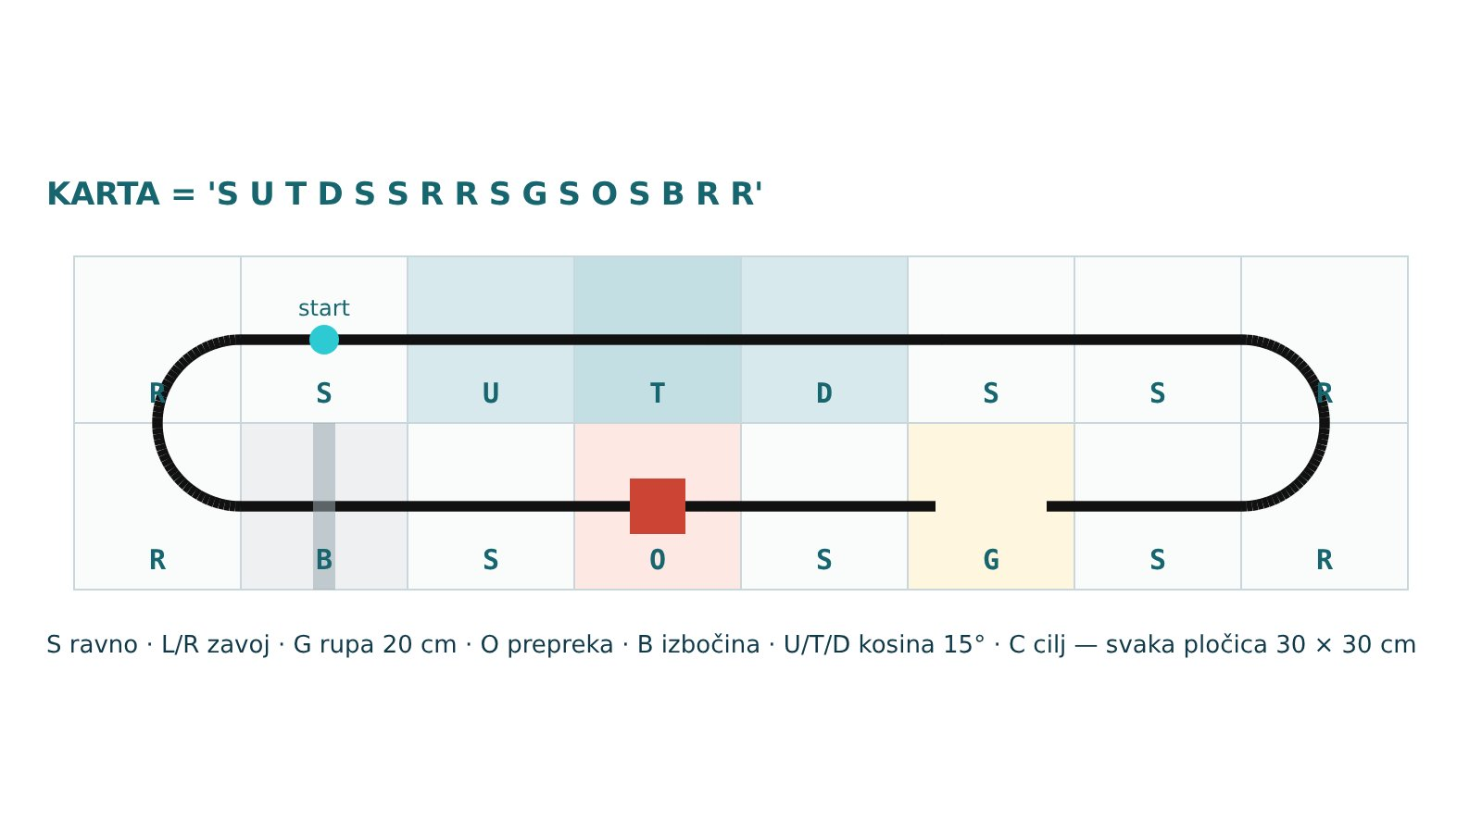
SVOJA STAZA · KORAK 16/20 · 64:00
Svoja staza iz karte
Stazu ne crtate ručno.
U graditelju je karta: niz slova, svako je jedna pločica.
S ravno, L i R zavoji, G rupa, O prepreka, B izbočina, U, T i D kosina, C cilj.
Promijenite kartu, pokrenete graditelj i dobijete novu scenu.
Tako možete složiti stazu kakvu očekujete na natjecanju.
NA ZASLONU
Graditelj: KARTA = 'S U T D S S R R S G S O S B R R'; promjena karte i ponovna gradnja.
FORTRONIQ
© ForTroniQ d.o.o. — Sva prava pridržana
Rescue Line · Tema 1: praćenje crte

Slide 29
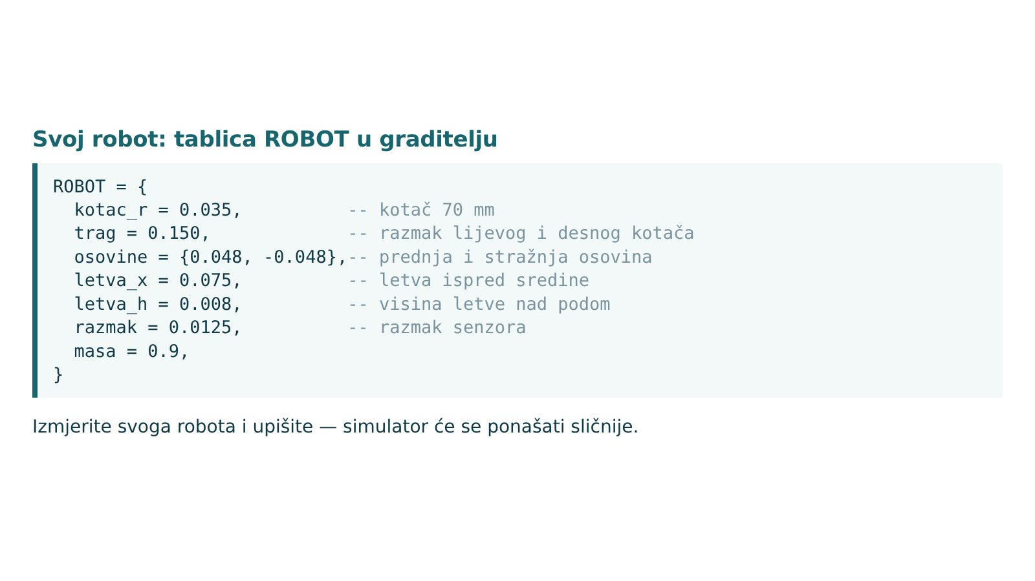
SVOJ ROBOT · KORAK 17/20 · 69:00
Svoj robot: mjere
I robot se gradi iz tablice mjera: polumjer kotača, razmak kotača, gdje je letva i koliko je visoko, gdje su lidari.
Kad izmjerite svog robota, upišite mjere i simulator će se ponašati sličnije.
Najvažnije su visina letve, njezin razmak od osovine i razmak kotača.
NA ZASLONU
Graditelj: tablica ROBOT (kotači, razmak, letva, lidari).
FORTRONIQ
© ForTroniQ d.o.o. — Sva prava pridržana
Rescue Line · Tema 1: praćenje crte

Slide 30
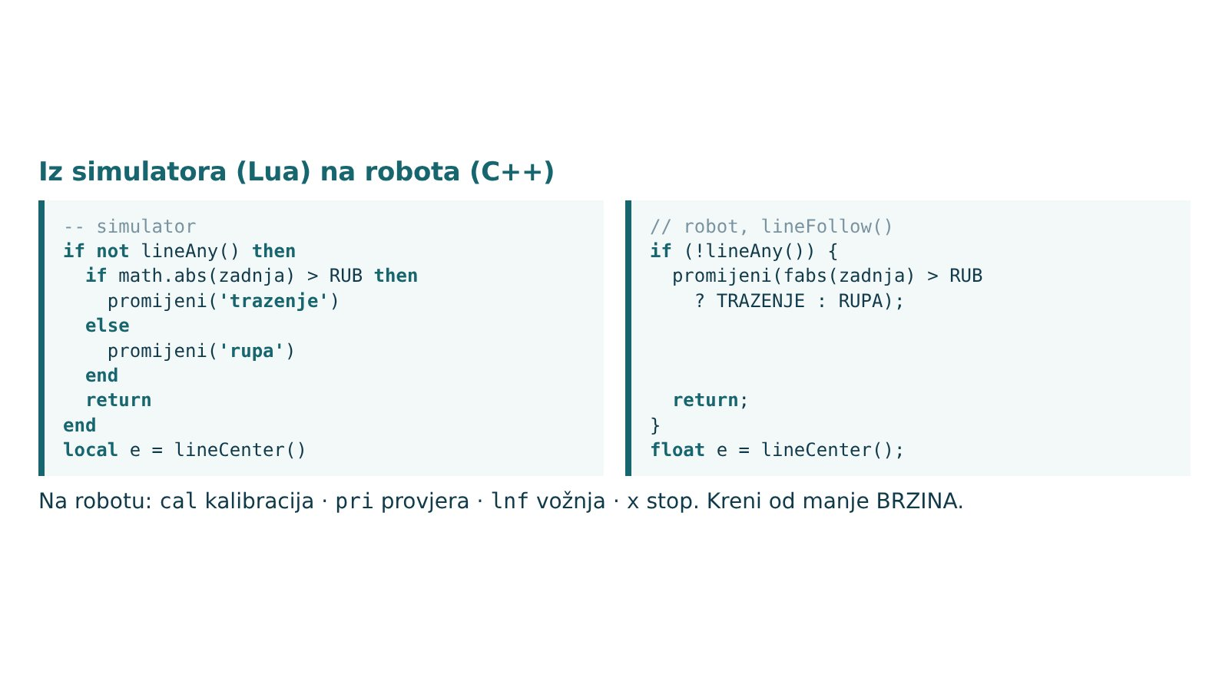
NA ROBOTA · KORAK 18/20 · 73:00
Iz simulatora na robota
Prijenos na robota: otvorite mrm-robot-line.cpp i tijelo funkcije lineFollow zamijenite našim kodom.
To je isti algoritam, samo u C++: local postaje float, and postaje dvostruki ampersand, end postaje vitičasta zagrada, a stanja su enum.
Postavke prepišete iz simulatora.
Na robotu: cal za kalibraciju, pri za provjeru, lnf za vožnju, x za stop.
Krenite od manje brzine — motori, trenje i baterija nisu kao u simulatoru.
NA ZASLONU
Slajd: tablica Lua ↔ C++; datoteka lineFollow_tema1_v01.cpp; naredbe cal, pri, lnf, x.
FORTRONIQ
© ForTroniQ d.o.o. — Sva prava pridržana
Rescue Line · Tema 1: praćenje crte

Slide 31

NA ROBOTA · KORAK 18/20 · KVIZ T12
Iz simulatora na robota
Kako se program iz simulatora prenosi na Microline robota?
A) iste funkcije (go, line, lineCenter, front, pitch) prepišu se u RobotLine::lineFollow() u C++
B) scena .ttt se učita na ESP32
C) nikako, simulator koristi drugi algoritam
D) preko Bluetootha se šalje Lua skripta
Točno: A) iste funkcije (go, line, lineCenter, front, pitch) prepišu se u RobotLine::lineFollow() u C++
Simulator ima funkcije istih imena, jedinica i predznaka kao knjižnica mrm-robot.
Logika se zato prepisuje gotovo red po red, a postavke (KP, KD, BRZINA…) se samo prenesu.
Na mobitelu:
fortroniq.hr/kviz/rescue-line-t1
FORTRONIQ
© ForTroniQ d.o.o. — Sva prava pridržana
Rescue Line · Tema 1: praćenje crte

Slide 32
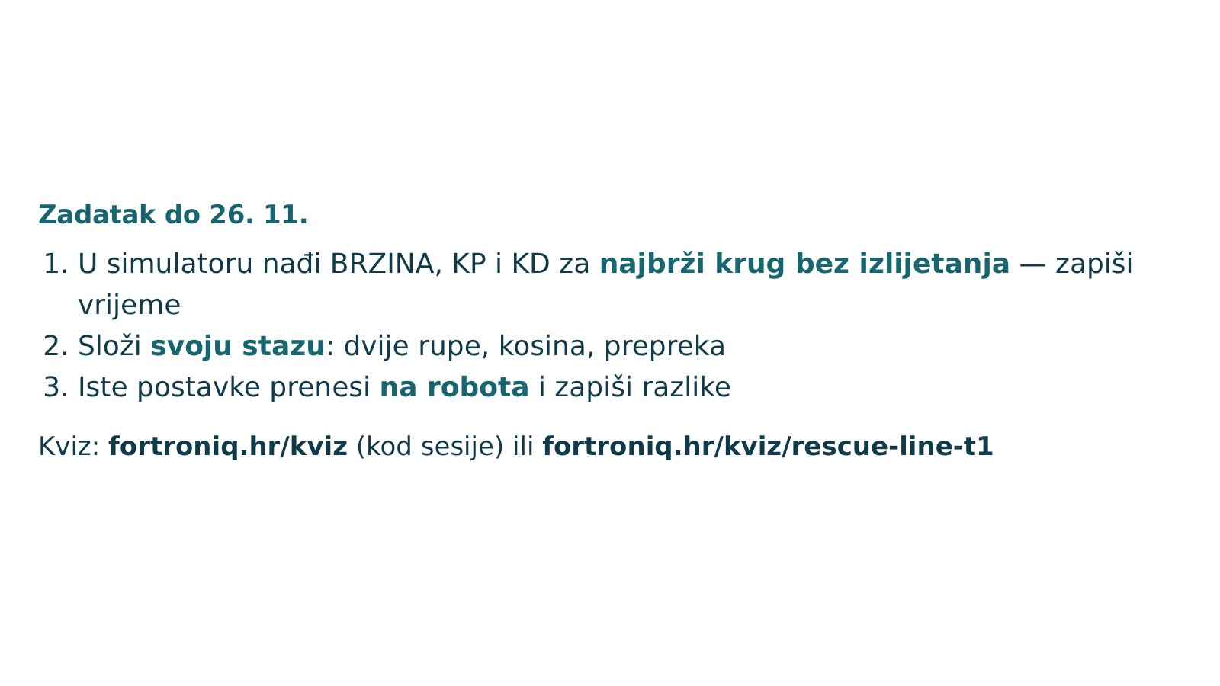
ZADATAK · KORAK 19/20 · 81:00
Zadatak i kviz
Zadatak do sljedećeg susreta: u simulatoru nađite brzinu, KP i KD za najbrži krug bez izlijetanja i zapišite vrijeme.
Složite svoju stazu s dvije rupe, kosinom i preprekom.
Iste postavke prenesite na robota i zapišite razlike.
Sad kratki kviz na mobitelu: otvorite fortroniq.hr/kviz ili skenirajte QR kod.
NA ZASLONU
Slajd sa zadatkom; QR na fortroniq.hr/kviz.
FORTRONIQ
© ForTroniQ d.o.o. — Sva prava pridržana
Rescue Line · Tema 1: praćenje crte

Slide 33
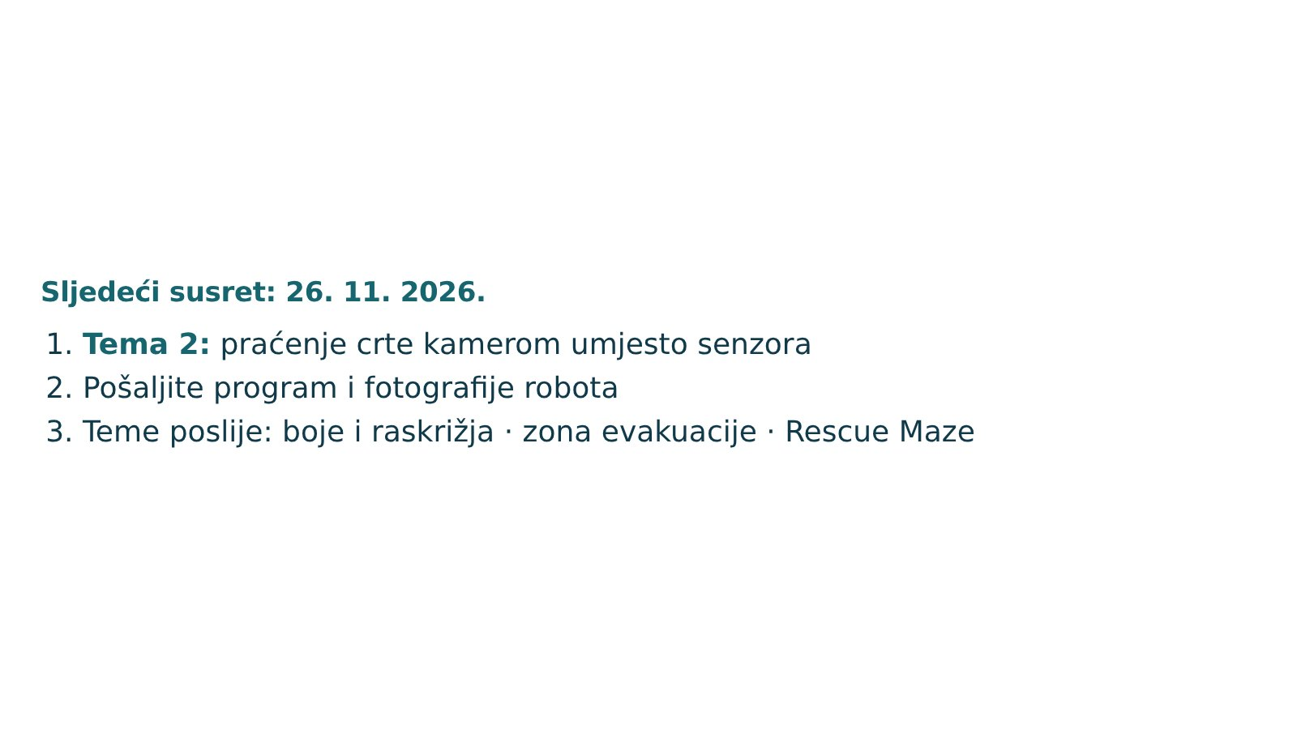
KRAJ · KORAK 20/20 · 86:00
Pitanja i sljedeća tema
Imamo vremena za pitanja.
Sljedeći put, 26. studenoga, radimo drugu temu: praćenje crte kamerom umjesto senzora.
Pošaljite nam do tada program i fotografije robota, da sve prilagodimo baš vašoj izvedbi.
Hvala vam.
NA ZASLONU
Slajd: tema 2 — praćenje crte kamerom (26. 11.).
FORTRONIQ
© ForTroniQ d.o.o. — Sva prava pridržana
Rescue Line · Tema 1: praćenje crte

Slide 34

KVIZ CIJELE TEME
Svih 12 pitanja na mobitelu: fortroniq.hr/kviz/rescue-line-t1
Skenirajte QR kod. Samostalna provjera — rješenje se vidi odmah.
dr.sc. Tomislav Pavlic, mag.ing.mech., Krunoslav Kušec, mag.ing.mech., Alen Britvić, bacc.ing.mech.
FORTRONIQ
© ForTroniQ d.o.o. — Sva prava pridržana
Rescue Line · Tema 1: praćenje crte

